Slide 1
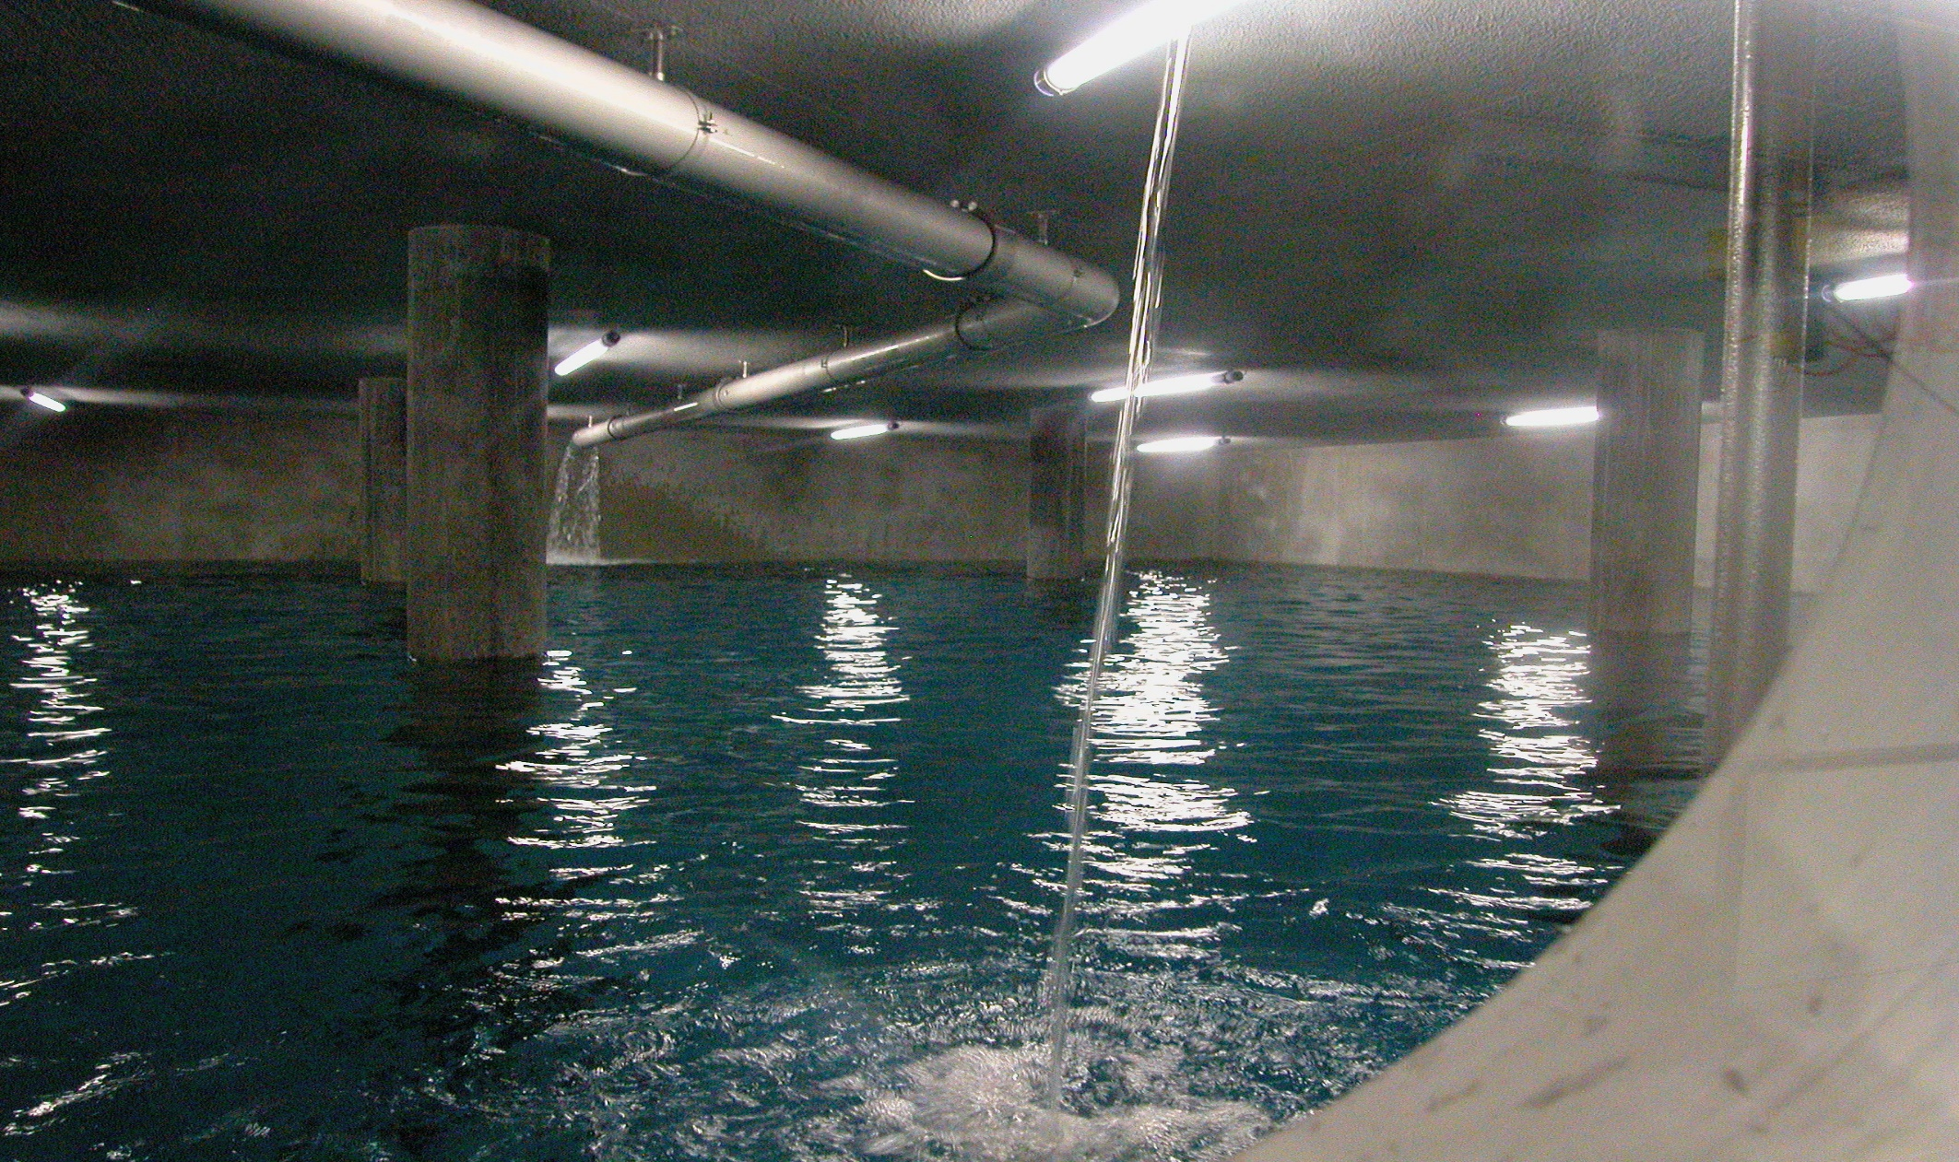
Formation continue ASF 2016 Informations CT Conduites souterraines suissetec
Avril 2016, Campus Sursee

Slide 2
Peter Nussbaum
Fontainier de la commune de Malters
Membre de la CT conduites souterraines suissetec
Maître fontainier

Slide 3
Sommaire
Commission technique Conduites souterraines suissetec
Missions de la CT
Projets en cours
Présentation de l’application web «Projet conduites souterraines eau / gaz»

Slide 4
Président de la CT Conduites souterraines Markus Hafner
Peter Nyfeler
Peter Nussbaum
Roger Schweizer
Heinz Petrig
Peter Liechti
Markus Rasper
Mario Roccuzzo

Slide 5
Missions de la CT Conduites souterraines
Élaboration et mise à jour des bases de calcul
Élaboration des règles de métré
Élaboration et révision du CAN 411 en collaboration avec CRB
Élaboration des notices techniques et des brochures
Elaboration des applications web

Slide 6
Projets en cours
Révision du CAN 411 en collaboration avec CRB
Notice technique pour les essais de pression eau
Application web «Projet conduites souterraines eau / gaz»

Slide 7
Application web «Projet conduites souterraines eau / gaz»

Slide 8
Pourquoi cette application web?
Le concepteur connaît les caractéristiques des installations de distribution:
adresses importantes
qualité de l’eau
niveaux de pression
matériel
conduites existantes
organes d’arrêt existants
directives du Service des eaux
...
et peut par conséquent rédiger l’étude de projet et l’appel d’offres.

Slide 9
Pourquoi cette application web?
Le Service des eaux définit concrètement ses exigences
(générales et particulières au projet):
matériel / fabricant pour les conduites et les organes d’arrêt
instructions de pose
profils de fouille et enrobage des conduites
gaines de protection nécessaires? Si oui, à quels endroits?
essai de pression
quelles sont les procédures d’implantation et de réception?
branchements d’immeuble (chaque distributeur a sa propre réglementation!)
...
et a ainsi la certitude de recevoir ce qu’il attend!

Slide 10
Pourquoi cette application web?
Avantages pour tous les intervenants:
L’appel d’offres est conforme aux spécifications du distributeur d’eau.
L’entrepreneur sait ce qui est important pour le distributeur d’eau.
La direction des travaux connaît les directives du distributeur d’eau.
Les compétences sont définies dès le début du projet.
L’application peut servir de liste de contrôle.

Slide 11
L’application web dans ses grandes lignes
Cette application est basée sur le web et est compatible avec tous les navigateurs courants (Internet Explorer, Firefox, Chrome, etc.).
Elle peut être testée gratuitement pendant 7 jours.
Elle est distribuée via le Shop suissetec sous www.suissetec.ch

Slide 12
Nouveau projet

Slide 13
Données du projet et adresses

Slide 14
Données du projet et adresses
Schweizerischer Brunnenmeister-Verband
Allmendstrasse 15
6062 Wilen (Sarnen)
Erschliessung Neustadt
9999 Musterhausen
Wasserversorgung Altstadt
099 999 99 99
Werkstrasse 191
099 999 99 99

Slide 15
Structure des informations

Slide 16
Données du distributeur d’eau

Slide 17
Données complémentaires et photos
hier können weitere Ergänzungen
angebracht
und mit Bildern ergänzt werden.

Slide 18
Matériaux des conduites existantes

Slide 19
Description du projet

Slide 20
Spécifications du matériel selon données du projet

Slide 21
Instructions particulières de pose

Slide 22
Spécifications de l’essai de pression

Slide 23
Implantation et réception

Slide 24
Branchements d’immeuble

Slide 25
Remarques et compléments

Slide 26
Sauvegarder / imprimer le projet

Slide 27
Distribution via le Shop suissetec

Slide 28
Conclusion
Application facile à utiliser
Spécifications claires pour l’appel d’offres et l’exécution
Données générales saisies et mémorisées une seule fois
Logique évidente
Utilisation intuitive
Produit à petit prix (membres suissetec Fr. 70.-- / non-membres Fr. 140.--)
Une seule adresse pour toute question: suissetec (043 244 73 00, Mario Roccuzzo)

Slide 29
Merci!
Pour en savoir davantage, consultez le site de suissetec
www.suissetec.ch

